Slide 1
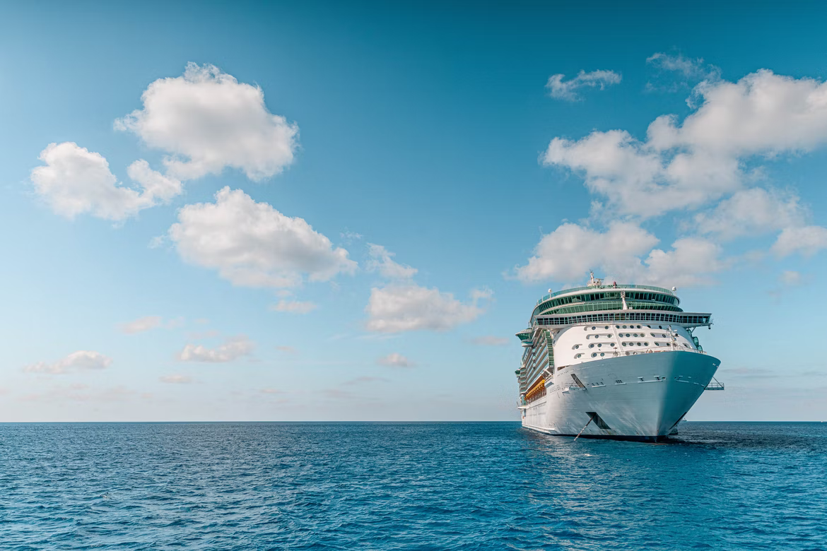
تم : گردشگری دریایی
قالب پاورپوینت گردشگری
Here is where your presentation begins
20begir.com

Slide 2
فهرست مطالب
01
02
03
04
05
06
درباره ما
بازار
استراتژی
در اینجا می توانید موضوع بخش را توضیح دهید
در اینجا می توانید موضوع بخش را توضیح دهید
در اینجا می توانید موضوع بخش را توضیح دهید
محتوا
بودجه
نمای KPI
در اینجا می توانید موضوع بخش را توضیح دهید
در اینجا می توانید موضوع بخش را توضیح دهید
در اینجا می توانید موضوع بخش را توضیح دهید

Slide 3
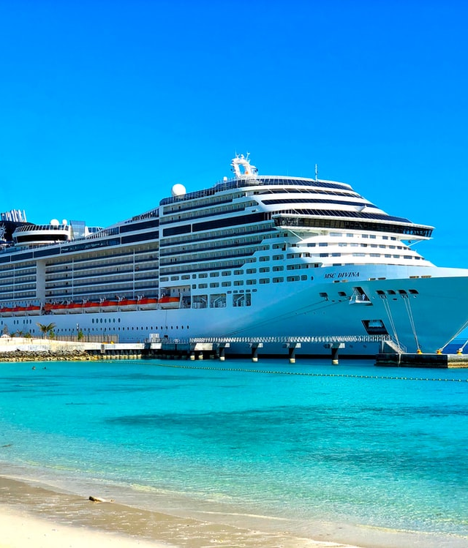
01
درباره ما
در صورت نیاز می توانید زیرنویس را در اینجا وارد کنید

Slide 4
شرکت ما
قالب پاورپوینت حرفه ای ویرایش پذیر، ابزاری است بسیار کاربردی برای دانشجویان، محققان و اساتید که به دنبال ارائه یک پروژه، پایان نامه، تز، پروپوزال یا سمینار هستند. این قالب با طراحی شده است که به صورت حرفه ای و جذاب برای مخاطبان شما باشد و بتوانید مفاهیم خود را به شکل بهتری ارائه دهید.
قالب پاورپوینت حرفه ای ویرایش پذیر، ابزاری است بسیار کاربردی برای دانشجویان، محققان و اساتید که به دنبال ارائه یک پروژه، پایان نامه، تز، پروپوزال یا سمینار هستند. این قالب با طراحی شده است که به صورت حرفه ای و جذاب برای مخاطبان شما باشد و بتوانید مفاهیم خود را به شکل بهتری ارائه دهید.
خط کشتیرانی

Slide 5
-کسی معروف
"این یک نقل قول است، کلماتی پر از حکمت که یکی از افراد مهم گفته و می تواند خواننده را وادار به الهام کند."

Slide 6
تکامل ما
01
02
03
2016
2018
2020
و هنوز در حال شمارش!
قالب پاورپوینت گردشگری قابل ویرایش می باشد
قالب پاورپوینت گردشگری قابل ویرایش می باشد
قالب پاورپوینت گردشگری قابل ویرایش می باشد

Slide 7
اصول راهنما
عنوان در اینجا
عنوان در اینجا
قالب پاورپوینت گردشگری قابل ویرایش می باشد
قالب پاورپوینت گردشگری قابل ویرایش می باشد
عنوان در اینجا
عنوان در اینجا
قالب پاورپوینت گردشگری قابل ویرایش می باشد
قالب پاورپوینت گردشگری قابل ویرایش می باشد

Slide 8
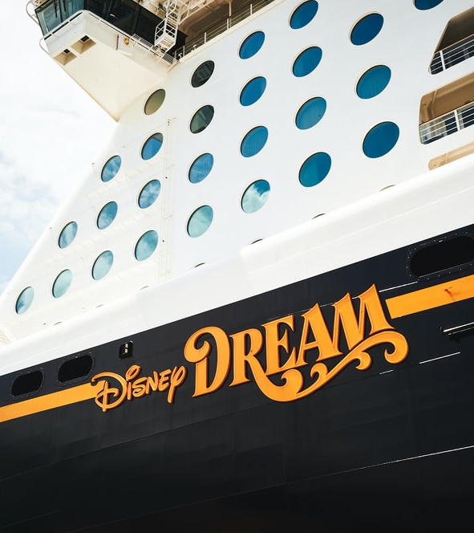
کشتی های تفریحی موضوعی
در اینجا لیستی از پرفروش‌ترین تم‌های سفر دریایی ما آمده است
کروز طرفداران سری
کروز رودخانه آوالون
بهترین کروز مناظر
کروز ماجراجویی سلتیک
کشتی کروز عشق
کروز فضایی جهان
کروز عاشق گربه
کروز دهه 80

Slide 9
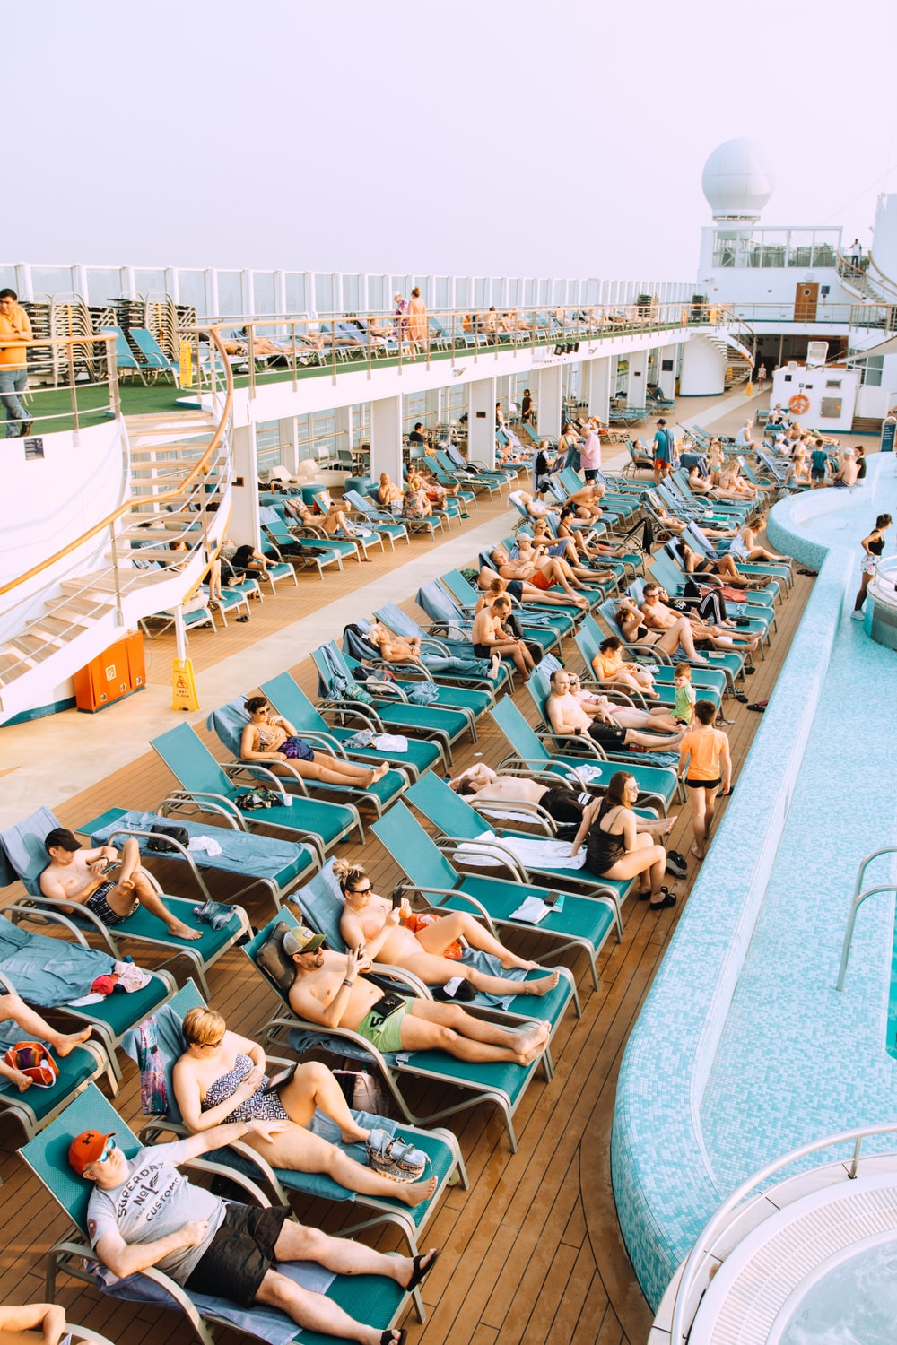
سفر رایگان اقیانوس
می توانید تصویر روی صفحه را با کار خود جایگزین کنید
تصمیم
قالب پاورپوينت حرفه ای ، قابل ویرایش ، جهت استفاده در جلسات دفاع رساله ، پایان نامه ، پروپوزال و سمینار و .... می باشد.
تصمیم
قالب پاورپوينت حرفه ای ، قابل ویرایش ، جهت استفاده در جلسات دفاع رساله ، پایان نامه ، پروپوزال و سمینار و .... می باشد.

Slide 10
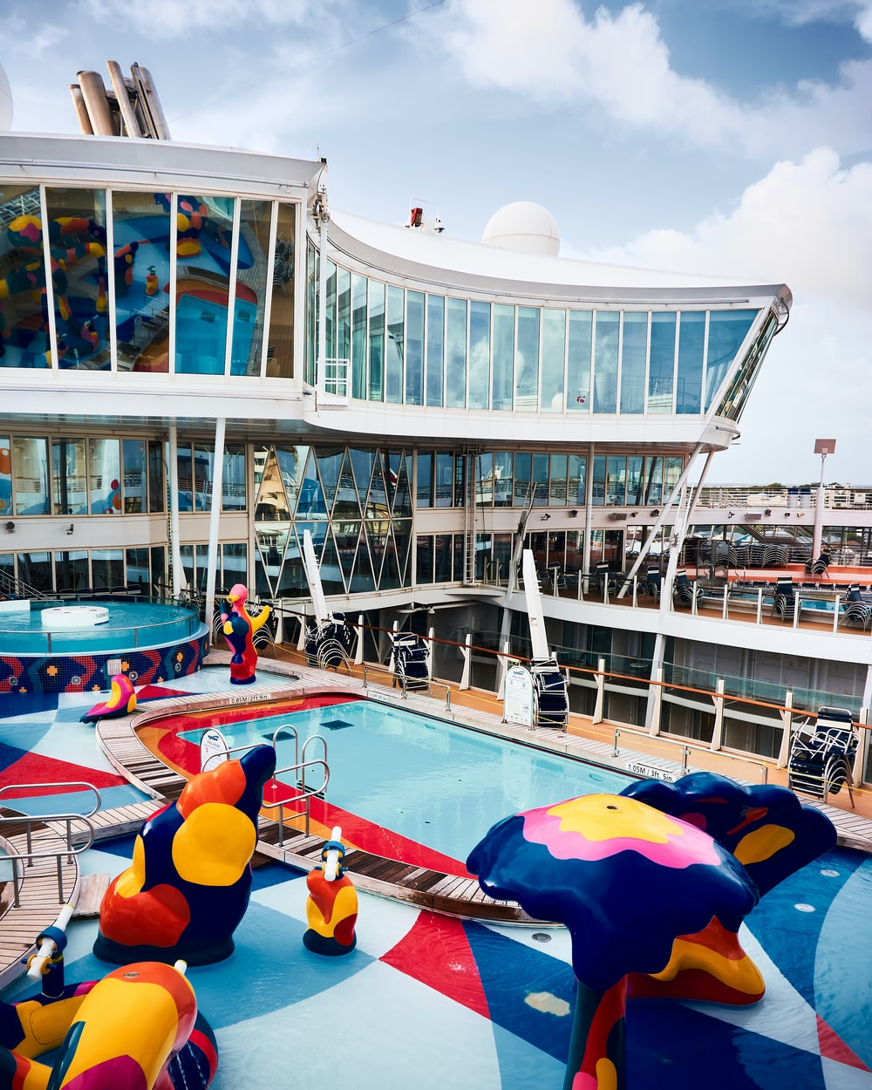
یک عکس همیشه
را تقویت
می کند مفهوم
تصاویر حجم زیادی از داده ها را نشان می دهند، بنابراین به یاد داشته باشید: به جای متون طولانی از یک تصویر استفاده کنید

Slide 11
چه چیزی ما را متمایز می کند؟
عنوان در اینجا
قالب پاورپوينت حرفه ای ، قابل ویرایش ، جهت استفاده در جلسات دفاع رساله ، پایان نامه ، پروپوزال و سمینار و .... می باشد.
عنوان در اینجا
عنوان در اینجا
قالب پاورپوينت حرفه ای ، قابل ویرایش ، جهت استفاده در جلسات دفاع رساله ، پایان نامه ، پروپوزال و سمینار و .... می باشد.
قالب پاورپوينت حرفه ای ، قابل ویرایش ، جهت استفاده در جلسات دفاع رساله ، پایان نامه ، پروپوزال و سمینار و .... می باشد.

Slide 12
سفر خریدار
01
02
03
اطلاع
قالب پاورپوینت گردشگری قابل ویرایش
می باشد
توجه
قالب پاورپوینت گردشگری قابل ویرایش
می باشد
تصمیم
قالب پاورپوینت گردشگری قابل ویرایش
می باشد

Slide 13
قیف فروش
اطلاع
قالب پاورپوینت گردشگری قابل ویرایش می باشد
علاقه
قالب پاورپوینت گردشگری قابل ویرایش می باشد
تصمیم
قالب پاورپوینت گردشگری قابل ویرایش می باشد
خرید
قالب پاورپوینت گردشگری قابل ویرایش می باشد

Slide 14
تجزیه و تحلیل رقبا
عنوان در اینجا
عنوان در اینجا
قالب پاورپوینت گردشگری قابل ویرایش می باشد
قالب پاورپوینت گردشگری قابل ویرایش می باشد
عنوان در اینجا
عنوان در اینجا
قالب پاورپوینت گردشگری قابل ویرایش می باشد
قالب پاورپوینت گردشگری قابل ویرایش می باشد

Slide 15

یک تصویر
ارزش هزار
کلمه است

Slide 16
عنوان
S
W
O
T
نقاط قوت
نقاط ضعف
فرصت ها
تهدیدها
قالب پاورپوینت گردشگری قابل ویرایش می باشد
قالب پاورپوینت گردشگری قابل ویرایش می باشد
قالب پاورپوینت گردشگری قابل ویرایش می باشد
قالب پاورپوینت گردشگری قابل ویرایش می باشد

Slide 17
اهداف
کوتاه
مدت، اصطلاح
هدف 1
هدف 2
قالب پاورپوینت گردشگری قابل ویرایش می باشد
قالب پاورپوینت گردشگری قابل ویرایش می باشد
هدف 4
هدف 5
بلند
مدت، اصطلاح
قالب پاورپوینت گردشگری قابل ویرایش می باشد
قالب پاورپوینت گردشگری قابل ویرایش می باشد

Slide 18
کلمات
عالی

Slide 19
استراتژی
عنوان در اینجا
عنوان در اینجا
قالب پاورپوینت گردشگری قابل ویرایش می باشد
قالب پاورپوینت گردشگری قابل ویرایش می باشد
KEY ACTION 1
GOAL
KEY ACTION 2
عنوان در اینجا
عنوان در اینجا
قالب پاورپوینت گردشگری قابل ویرایش می باشد
قالب پاورپوینت گردشگری قابل ویرایش می باشد

Slide 20
جدول زمانی آینده
2021
2022
2023
2024
عنوان در اینجا
عنوان در اینجا
عنوان در اینجا
عنوان در اینجا
قالب پاورپوینت گردشگری قابل ویرایش می باشد
قالب پاورپوینت گردشگری قابل ویرایش می باشد
قالب پاورپوینت گردشگری قابل ویرایش می باشد
قالب پاورپوینت گردشگری قابل ویرایش می باشد

Slide 21
1
2
جدول زمانی آینده
واقعیت 1
واقعیت 1
زندگی می کند یک توده بزرگ، vulputate یا tortor et، pulvinar البته قطر
زندگی می کند یک توده بزرگ، vulputate یا tortor et، pulvinar البته قطر
واقعیت 2
واقعیت 2
زندگی می کند یک توده بزرگ، vulputate یا tortor et، pulvinar البته قطر
زندگی می کند یک توده بزرگ، vulputate یا tortor et، pulvinar البته قطر
واقعیت 3
واقعیت 3
زندگی می کند یک توده بزرگ، vulputate یا tortor et، pulvinar البته قطر
زندگی می کند یک توده بزرگ، vulputate یا tortor et، pulvinar البته قطر

Slide 22
فهرست مطالب
1
2
3
دوچرخه
در اینجا می توانید موضوع بخش را توضیح دهید
لیگ دوچرخه سواران ایالات متحده
در اینجا می توانید موضوع بخش را توضیح دهید
فواید دوچرخه سواری
در اینجا می توانید موضوع بخش را توضیح دهید

Slide 23
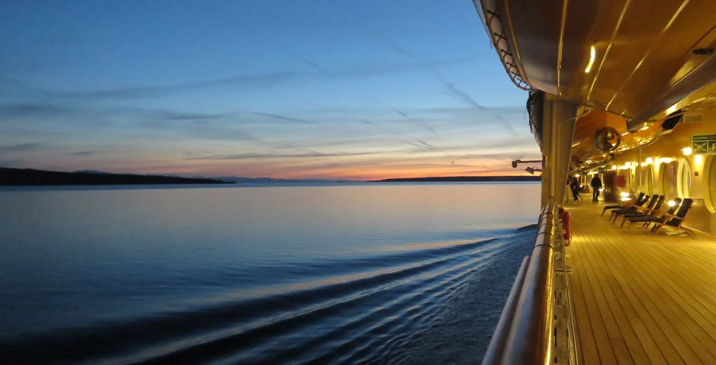
عنوان اسلاید
برای جلب توجه، ایجاد مکالمه و کسب موفقیت، پروژه های خود را سازماندهی و نشان دهید.

Slide 24
250,000,000
مسافران در فصل تابستان 2019
قالب پاورپوينت حرفه ای ، قابل ویرایش ، جهت استفاده در جلسات دفاع رساله ، پایان نامه ، پروپوزال و سمینار و .... می باشد.

Slide 25
بدون ارقام، بدون واقعیت
برای الفند خرد من
برای الفند خرد من
جمعیت زیادی زندگی می کنند، vulputate یا tortor et, pulvinar.
جمعیت زیادی زندگی می کنند، vulputate یا tortor et, pulvinar.
برای الفند خرد من
برای الفند خرد من
جمعیت زیادی زندگی می کنند، vulputate یا tortor et, pulvinar.
جمعیت زیادی زندگی می کنند، vulputate یا tortor et, pulvinar.

Slide 26
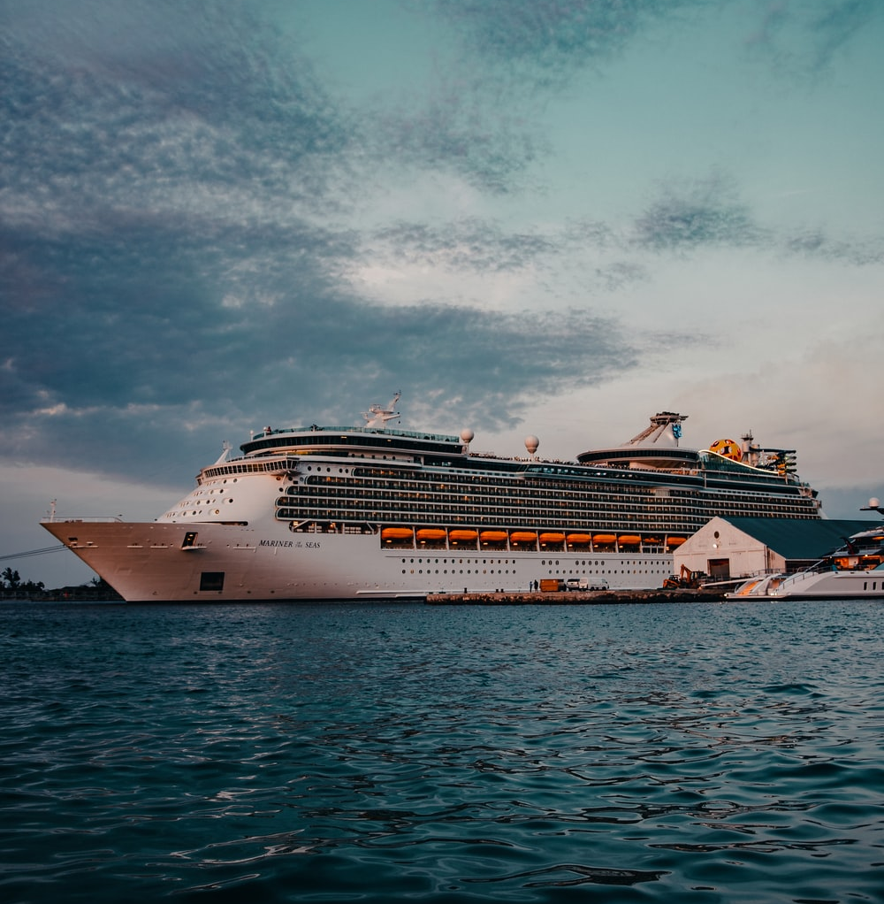
کار گروهی
زندگی می کند یک توده بزرگ، vulputate یا tortor et، pulvinar البته قطر
هر کس به جز ماشه باید بسیاری از املاک و مستغلات باشد، قیمت بلیط قرعه کشی پول زیادی است.
زندگی می کند یک توده بزرگ، vulputate یا tortor et، pulvinar البته قطر

Slide 27
بهترین فروشندگان
عنوان در اینجا
عنوان در اینجا
عنوان در اینجا
عنوان در اینجا
قالب پاورپوینت گردشگری قابل ویرایش می باشد
قالب پاورپوینت گردشگری قابل ویرایش می باشد
قالب پاورپوینت گردشگری قابل ویرایش می باشد
قالب پاورپوینت گردشگری قابل ویرایش می باشد

Slide 28
333,000.00
قالب پاورپوینت گردشگری قابل ویرایش می باشد
24 ساعت 37 دقیقه و 23 ثانیه
قالب پاورپوینت گردشگری قابل ویرایش می باشد
386000 کیلومتر
قالب پاورپوینت گردشگری قابل ویرایش می باشد

Slide 29
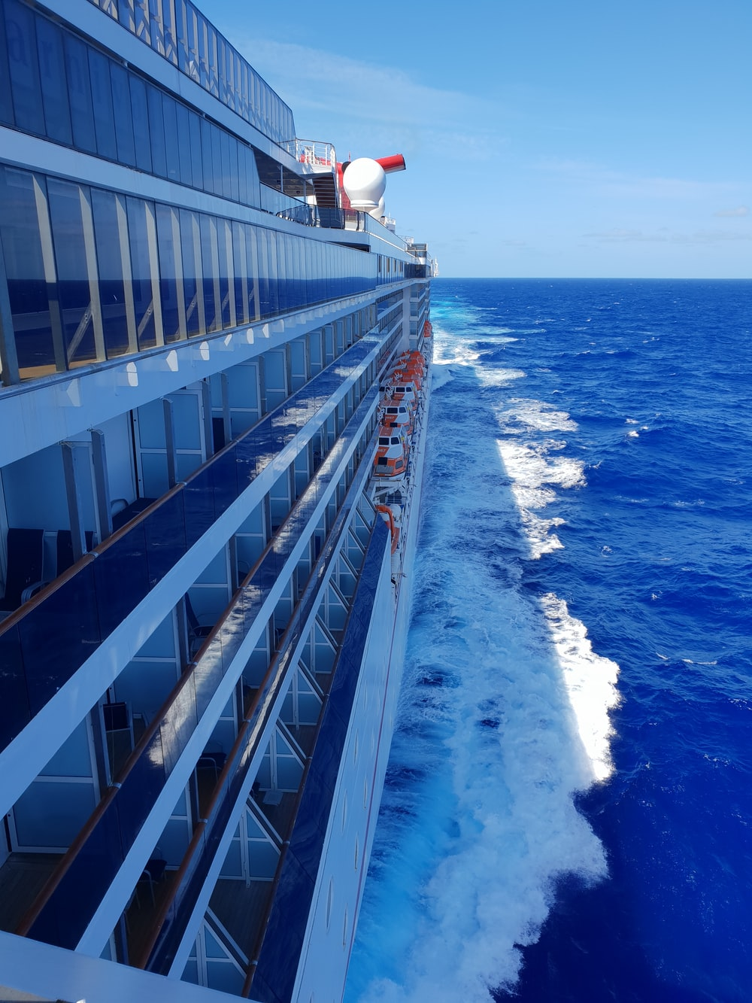
با تشکر!
آیا هیچ سوالی دارید؟
addyouremail@freepik.com
+91 620 421 838
yourcompany.com
قالب پاورپوینت

Slide 30
آبنما
تصاویر :
unsplash.com
فونت ها:
بارلو متراکم شد
بارلو

Slide 31
منابع

Slide 32
منابع

Slide 33
منابع

Slide 34
مجموعه آیکون های کاملا قابل ویرایش: A

Slide 35
مجموعه آیکون های کاملاً قابل ویرایش: B

Slide 36
مجموعه آیکون های کاملاً قابل ویرایش: C

